Slide 1
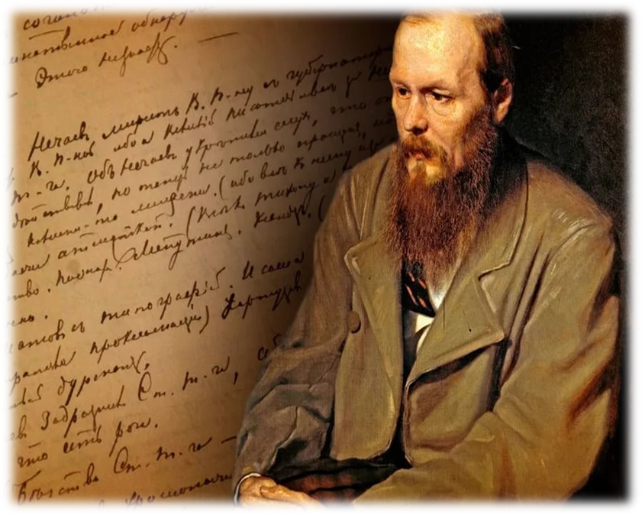
« Тонкий знаток души человеческой»
(К 200 – летию со дня рождения
ФЕДОРА МИХАЙЛОВИЧА ДОСТОЕВСКОГО)

Slide 2
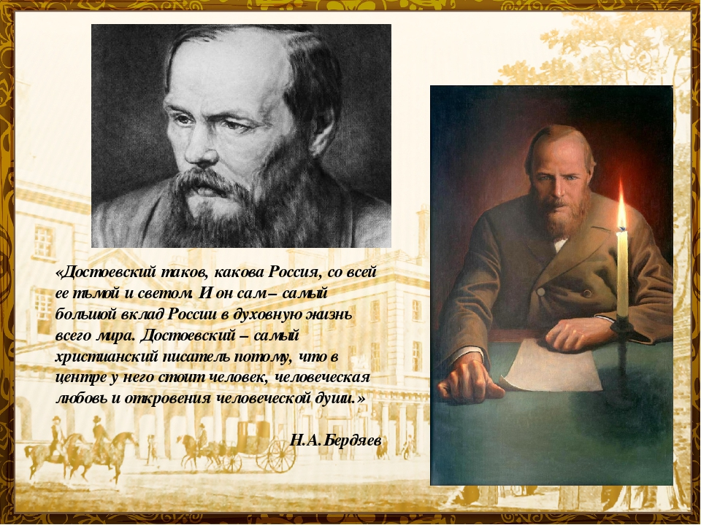
«Достоевский таков, какова Россия со своей ее тьмой и светом. И он – самый большой вклад России в духовную жизнь всего мира. Достоевский – самый христианский писатель потому, что в центре у него стоит человек, человеческая любовь и откровения человеческой души».
Н.А. Бердяев

Slide 3
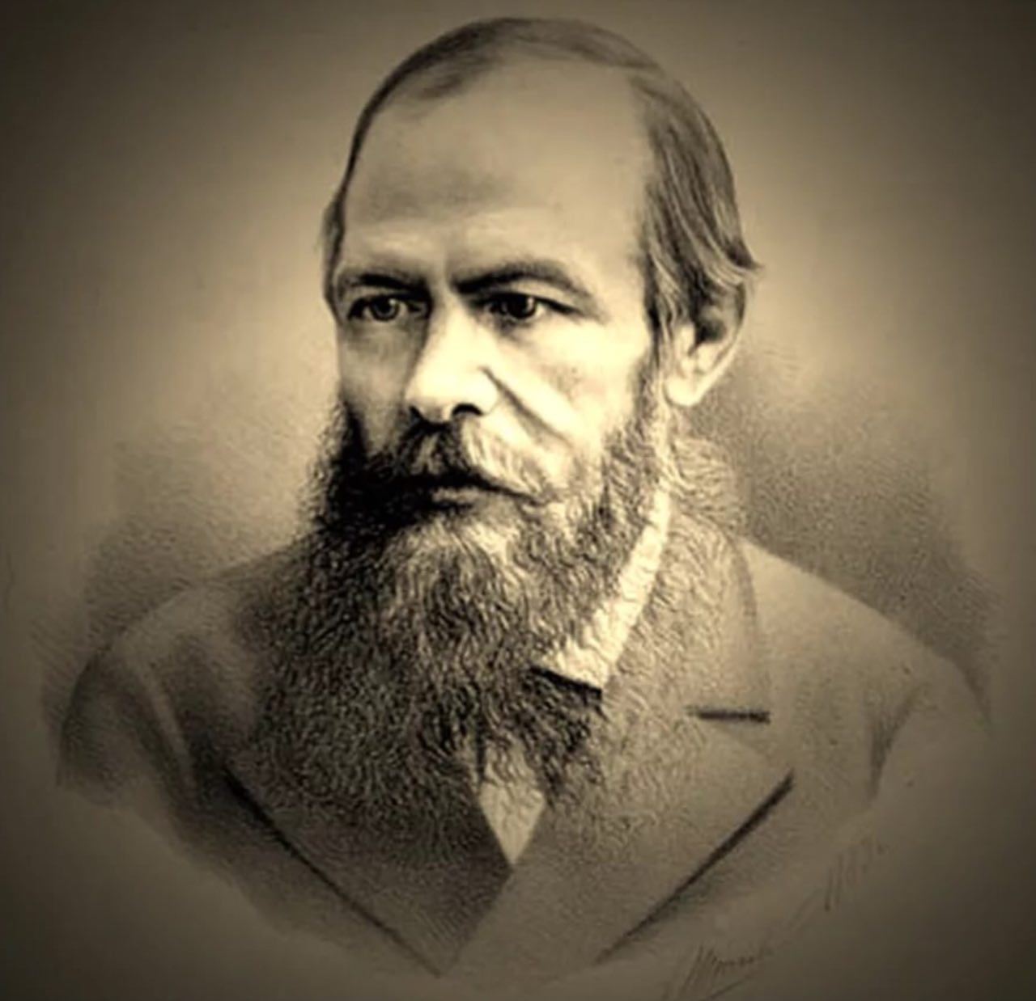
Фёдор Михайлович Достоевский – величайший писатель, классик русской литературы, мыслитель. Автор таких бессмертных произведений, как «Идиот», «Преступление и наказание», «Униженные и оскорблённые», «Братья Карамазовы», «Бесы», «Подросток» и многих других.
При жизни творчество Федора Достоевского не нашло должного понимания у современников. И только после смерти его оценили по достоинству – он получил звание классика русской литературы и лучшего романиста в мировом масштабе.

Slide 4
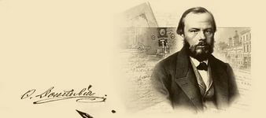
Десятки произведений, созданных Ф.М. Достоевским за его долгую творческую жизнь, принесли ему заслуженную всемирную славу. Они знакомы каждому образованному человеку, вошли в золотой фонд русской классической литературы. Многие из них хранят до сих пор не разгаданные загадки, вызывающие споры исследователей и вдумчивых читателей. Они дают возможность каждому из них выяснить много интересного о внутреннем мире персонажей и о самом себе.

Slide 5


Slide 6
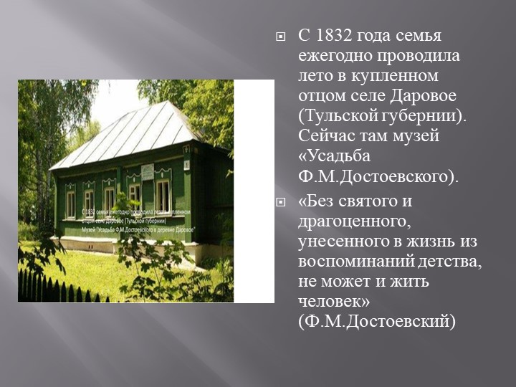

Slide 7
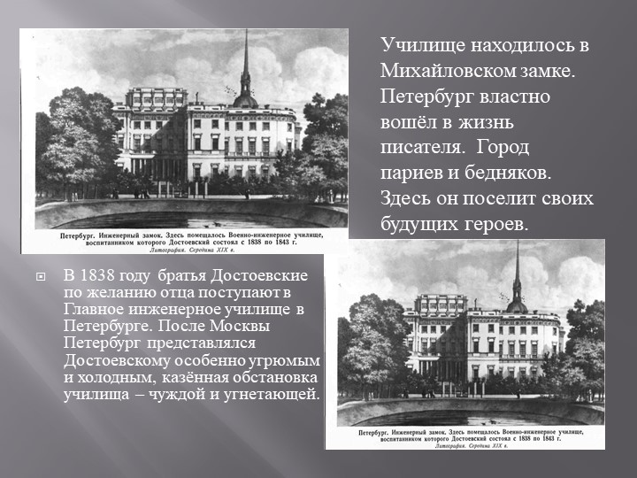

Slide 8
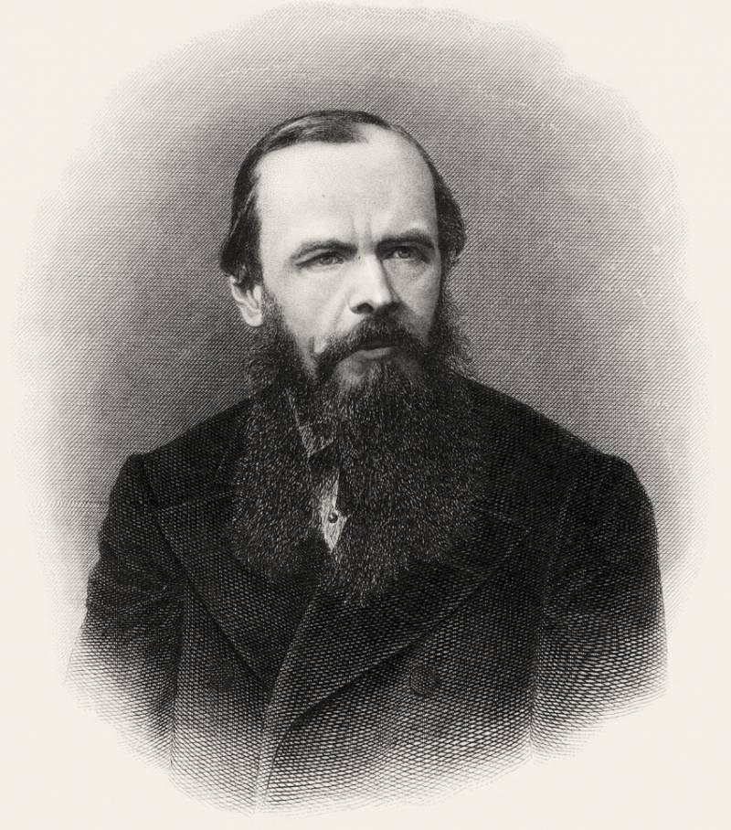
СТРАНИЦЫ
ВЕЛИКОГО
НАСЛЕДИЯ

Slide 9
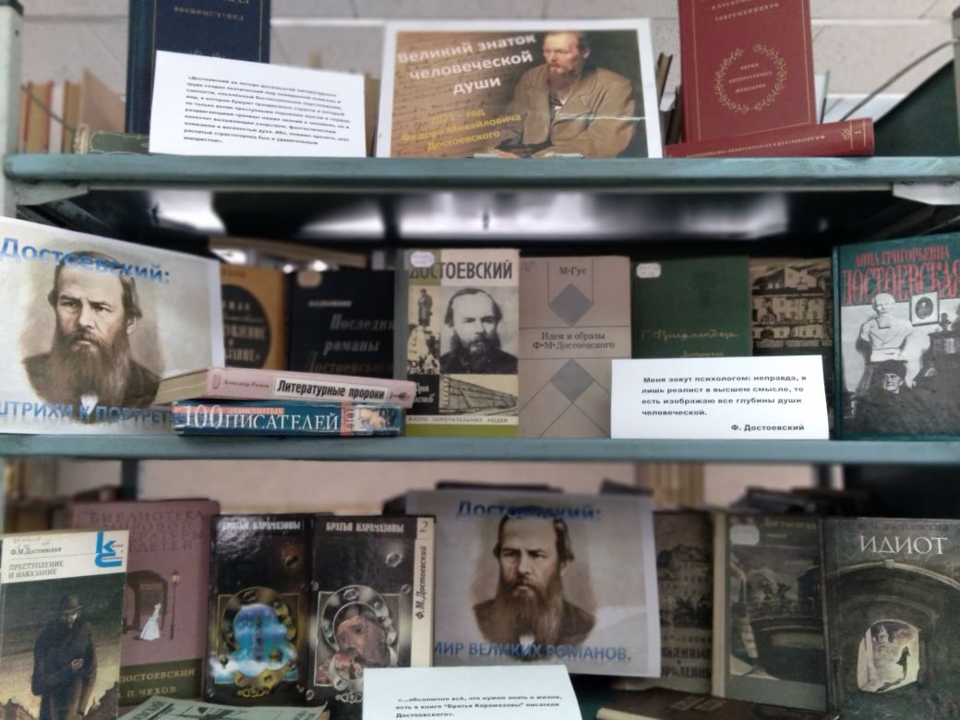

Slide 10
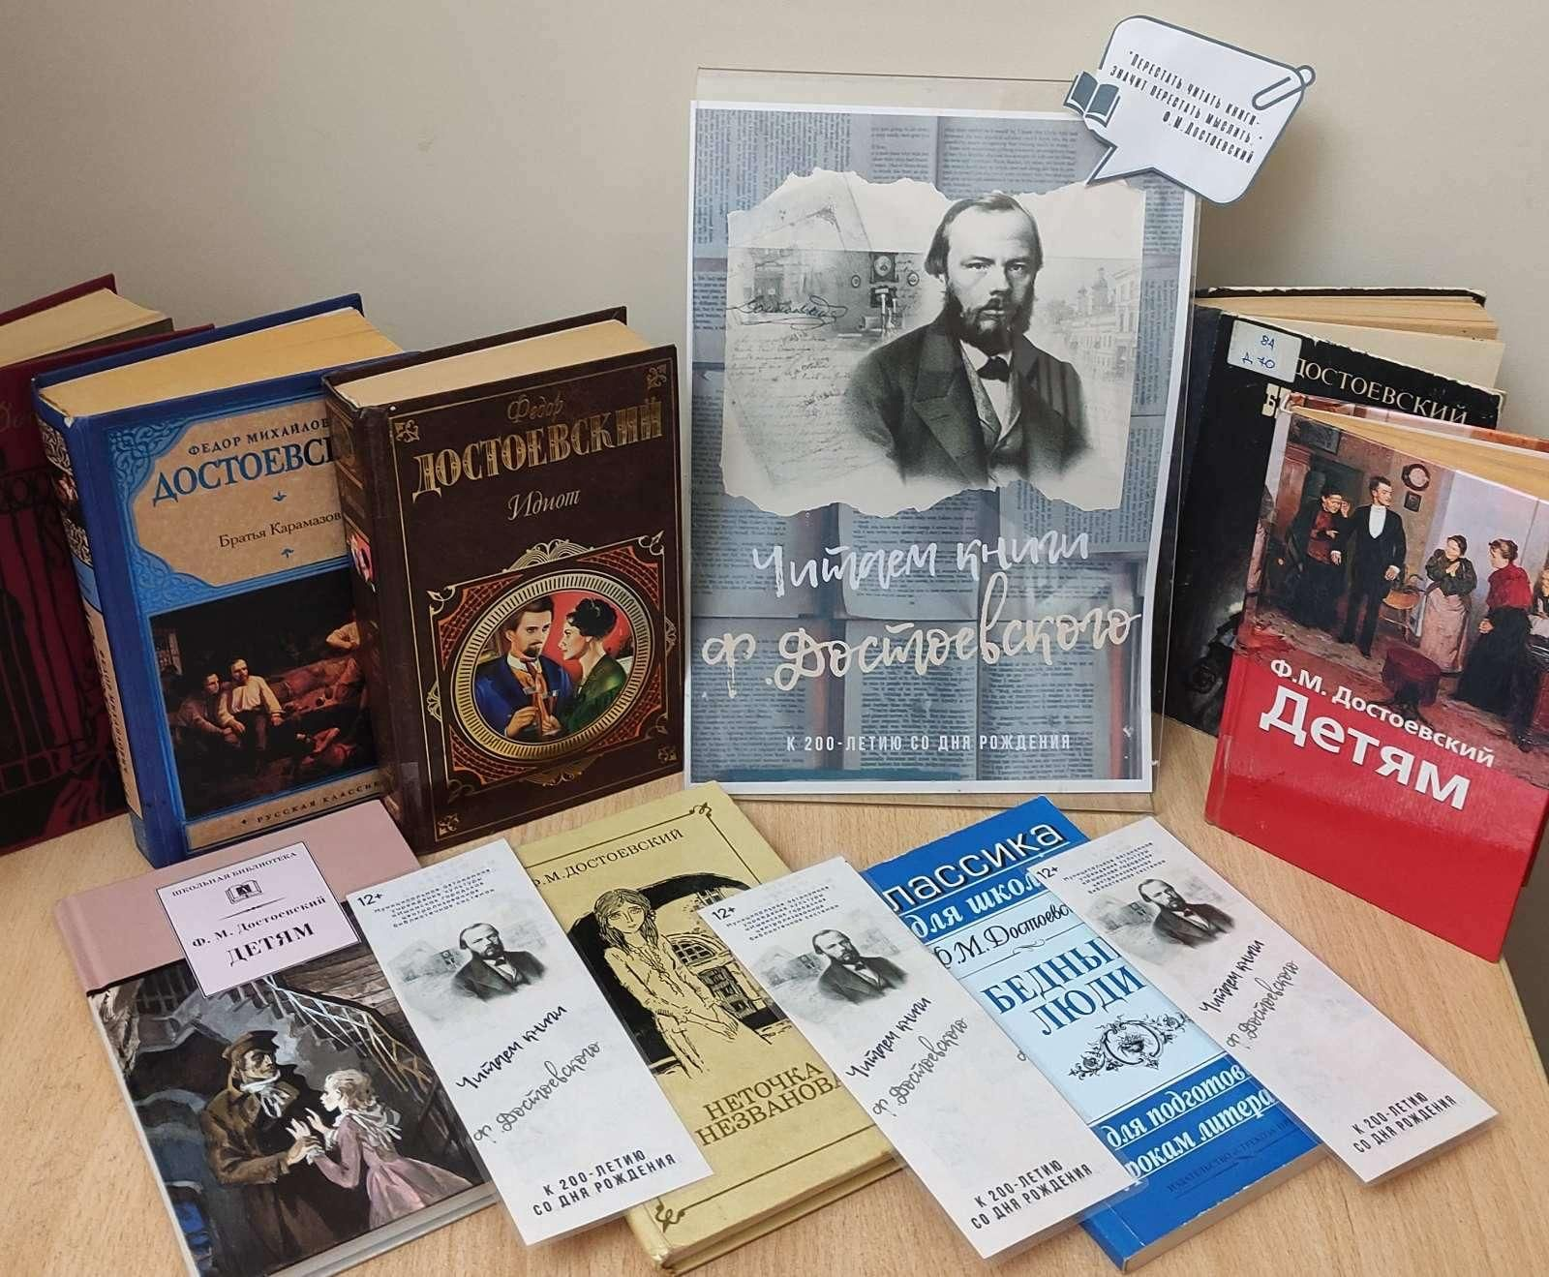

Slide 11

Достоевский Ф.М. Преступление и наказание: роман / Ф.М. Достоевский.- Москва: Дрофа, 2008.- 607 с.
Роман «Преступление и наказание» (1866) – одно из самых замечательных творений человеческого гения. Это роман о России середины XIX века, переживший эпоху глубочайших сдвигов и нравственных потрясений, роман о горе, вместившем в грудь свою все страдания, боли и раны своего времени.
Роман об одном преступлении. Об убийстве процентщицы студентом, проверявшим собственную теорию сильной личности, писатель размышляет об ответственных условиях, заставляющих человека пойти на преступление, и о сложных душевных процессах, происходящих в человеческих душах на пути раскаяния.

Slide 12

Достоевский Ф.М. Бесы: роман / Ф.М. Достоевский .- Москва: Согласие, 1996.- 743 с.
Роман «Бесы» – одно из наиболее трагических и сложных в идейно-философском отношении произведений писателя. Благодаря историческому опыту XX века роман, искусственно истолкованный ранее как политический памфлет, во многом получил новое прочтение.
Роман-предостережение и роман-пророчество, в котором великий писатель и мыслитель указывает на грядущие социальные катастрофы. История подтвердила правоту Достоевского, и неоднократно. Кровавая русская революция, деспотические режимы Гитлера и Сталина — страшные и точные подтверждения идеи о том, что ждет общество, в котором партийная мораль замещает человеческую.
Но, взяв эпиграфом к роману евангельский текст, писатель предлагает и метафизическую трактовку описываемых событий. Не только и не столько о «неправильном» общественном устройстве идет речь в книге — душе человека грозит разложение и гибель, души в первую очередь должны исцелиться. Ибо любые теории о переустройстве мира могут привести к духовной слепоте и безумию, если утрачивается способность различения добра и зла.

Slide 13

Достоевский Ф.М. Идиот: роман / Ф.М. Достоевский .- Москва: Эксмо, 2006.- 637 с.
Роман «Идиот» – одно из самых интересных произведений Достоевского. Писатель создает в своем любимом романе, талантливый психологический анализ характеров незаурядных героев: многострадального князя Мышкина, неукротимого купца Рогожина и потерявшей надежду Настасьи Филипповны. Персонаж, определивший название произведения, стремится спасти весь мир. Он обладает лучшими человеческими качествами – благородством, всепрощением, человеколюбием, сравнимым с божественными.
Сложность его характера заключается в трагическом противоречии, совмещающем силу и слабость. Это отражено в парадоксальном имени героя – Лев Мышкин, который мечтает исправить недостатки общества. Тонко чувствующий возвышенный человек, которого общество считает больным, способен на чистую светлую любовь. Отдав людям всего себя, чтобы заронить в их сердцах семена добра, праведник-князь бесповоротно погружается во тьму.

Slide 14

Достоевский Ф.М. Подросток: роман / Ф.М. Достоевский .- Москва: Эксмо, 2008.- 704 с.
Книга, в которой основная тема творчества великого Достоевского – тема судьба человека, психологически и духовно не укладывающегося в привычные рамки, - обрамлена запутанным, почти «детективным» сюжетом, достойный классического «романа тайн».
Книга не просто гениальная, но еще и бесконечно глубокая. «Отцы и дети» по Достоевскому? Или – интеллектуальный остросюжетный роман? Быть может, то и другое одновременно?...

Slide 15

Достоевский Ф.М. Братья Карамазовы: роман / Ф.М. Достоевский .- Москва: Дрофа: Вече, 2002.- 910 с.
Итоговый роман Федора Достоевского, в нем сконцентрировались вся художественная мощь писателя и глубина прозрений религиозного мыслителя.
«Братья Карамазовы» — это произведение, в котором испепеляющая страсть, борьба за наследство, богоискательство выводят на глобальные вопросы о самой сущности человека, о его природе.
Каждый характер, как бы сложен он ни был, у Достоевского предстает некой частью одной, почти безграничной картины — это картина многогранной человеческой души, и в этой душе идет нескончаемая битва добра и зла.

Slide 16





«Игрок», «Униженные и оскорбленные», «Записки из подполья», «Бедные люди», «Белые ночи», «Записки из Мертвого дома», - эти произведения не были включены критиками в пятикнижие Достоевского, но их нужно обязательно прочитать, потому что они открывают новые грани познания мирской суеты и душевного благородства.

Slide 17
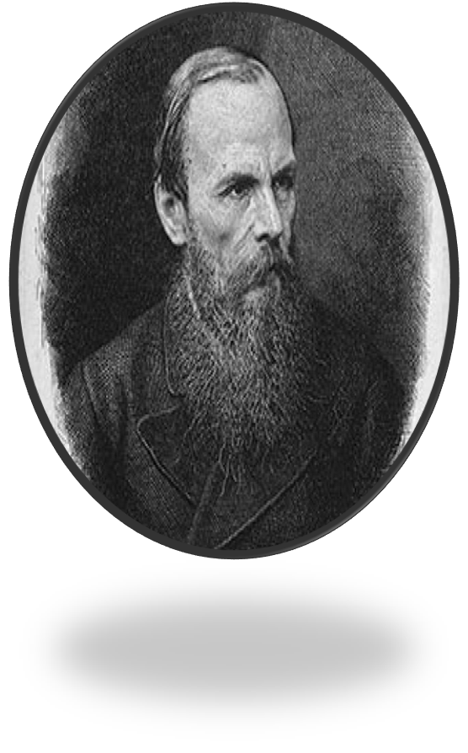
Федор Достоевский — увлекающаяся натура, как в творчестве, так и в личной жизни. Он неоднократно перекраивал свои романы, сжигал рукописи, искал новые формы и новые образы. Его творчество исполнено поиска идеального мироустройства и духовного совершенствования человека, познания им собственной души. Писателя прославили тонкие наблюдения за психологией персонажей, глубокие познания темной стороны человеческого «Я».
«И Карамазовы и бесы жили в нём, — но что для нас теперь сияет мягким светом, то было для него мучительным огнём».
И.Ф. Анненский

Slide 18
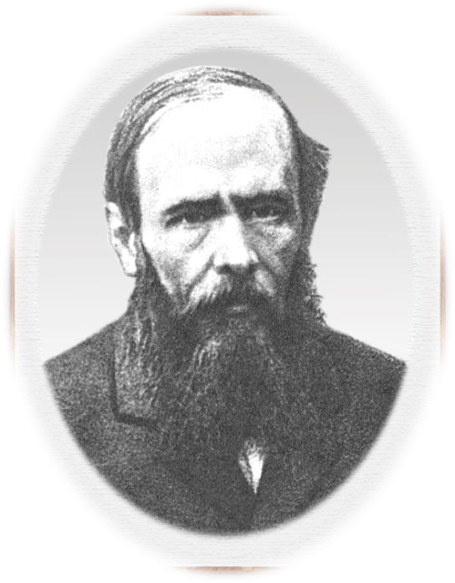
Читайте Достоевского …
Федор Михайлович Достоевский – не просто один из величайших русских писателей. Это тот человек, по произведениям которого весь мир судит о России, о таинственной русской душе. В заслугу Достоевскому ставят как небывалое до него проникновение в глубины человеческой психики, так и открытие всечеловеческого религиозного переживания страдания и любви, собственной греховности и темных страстей вместе со светлой верой в счастливую судьбу человечества и вселенскую миссию русского народа.

Slide 19
Список литературы
1.Достоевский Ф. Белые ночи : Роман и рассказы / Ф. Достоевский. - М. : Советская Россия, 1987. - 224 с
2. Достоевский Ф. Братья Карамазовы. Роман в 4-х ч. / Ф. Достоевский. - М. : Художественная литература, 1973. - 815 с
3.Достоевский Ф.М. Бедные люди : Роман / Ф. М. Достоевский. - Л. : Художественная литература, 1955. - 136 с
4.Достоевский Ф.М. Бедные люди : Роман / Достоевский Ф.М. - М. : Детская литература, 1985. - 159 с
5.Достоевский Ф.М. Белые ночи : Сентиментальный роман / Ф. М. Достоевский. - М. : Детская литература, 1983. - 63 с
6.Достоевский Ф.М. Белые ночи. Неточка Незванова. / Ф. М. Достоевский. - Л. : Художественная литература, 1968. - 255 с
7.Достоевский Ф.М. Бесы : роман / Ф. М. Достоевский. - М. : Эксмо, 2007. - 608 с. : ил. - (Русская классика)
8.Достоевский Ф.М. Библиография произведений Ф. М. Достоевского и литературы о нем : 1917-1965 / Ф. М. Достоевский. - М. : Книга, 1968. - 407 с
9..Достоевский Ф.М.В воспоминаниях современников в 2-х томах. / Ф. М. Достоевский. - М. : Художественная литература. - 1990
Т.1. - 623 с
10.Достоевский Ф.М. Игрок. Вечный муж. / Достоевский Ф.М. - Петрозаводск : Карелия, 1980. - 279 с
11Достоевский Ф.М. Идиот / Ф. М. Достоевский. - М. : Художественная литература, 2003
12.Достоевский Ф.М. Избранные сочинения / Ф. М. Достоевский. - М. : Художественная литература, 1990. - 606 с
13.Достоевский Ф.М. Подросток : Роман в трех частях / Ф. М. Достоевский. - М. : Художественная литература, 1961. - 610 с
14. Достоевский Ф.М.Полное собрание сочинений в 18-ти томах / Ф. М. Достоевский. - М : Воскресенье. - 2004
15. Достоевский Ф.М. Преступление и наказание : Роман в 6-ти частях / Ф. М. Достоевский. - М. : Художественная литература, 1983. - 272 с
16. Достоевский Ф.М. Раненое сердце : Повести, рассказы, статьи, из "дневника писателя" / Ф. М. Достоевский. - М. : Молодая гвардия, 1986. - 495 с
17. Достоевский Ф.М. Униженные и оскорбленные : Роман в четырех частях с эпилогом / Ф. М. Достоевский. - М. : Правда, 1975. - 366 с

Slide 20
Спасибо за внимания, эту литературу можете приобрести 10к/109ауд!!!

